Slide 1
Pondělí

Slide 2
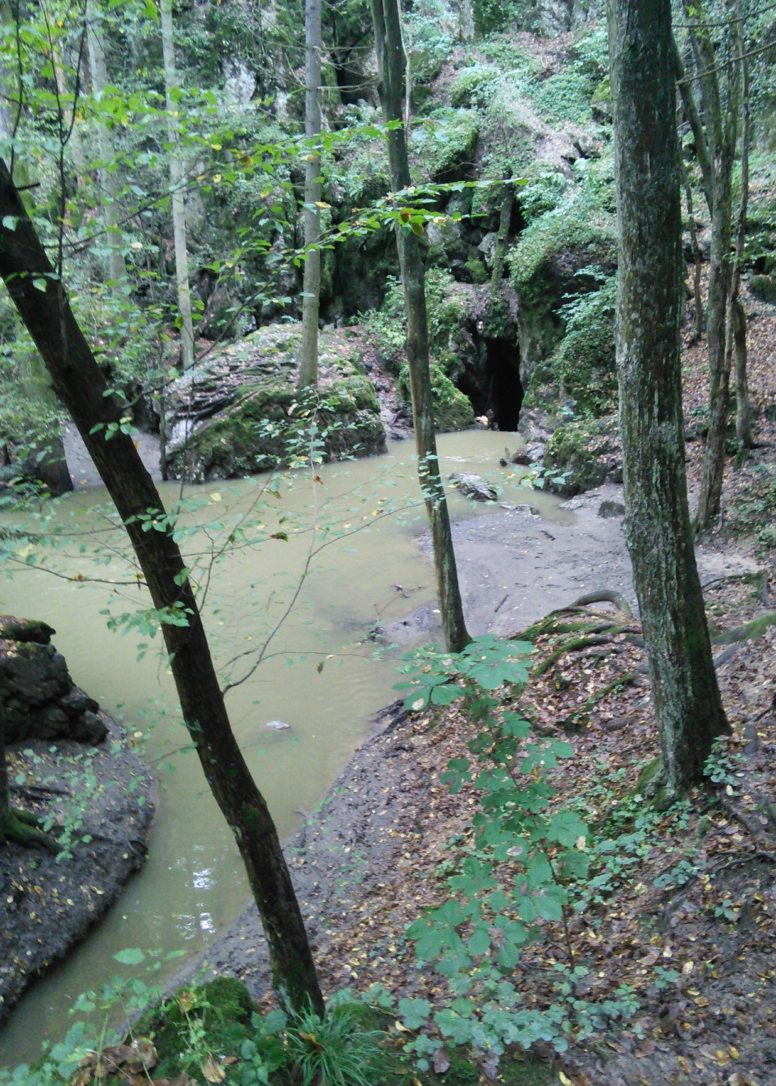
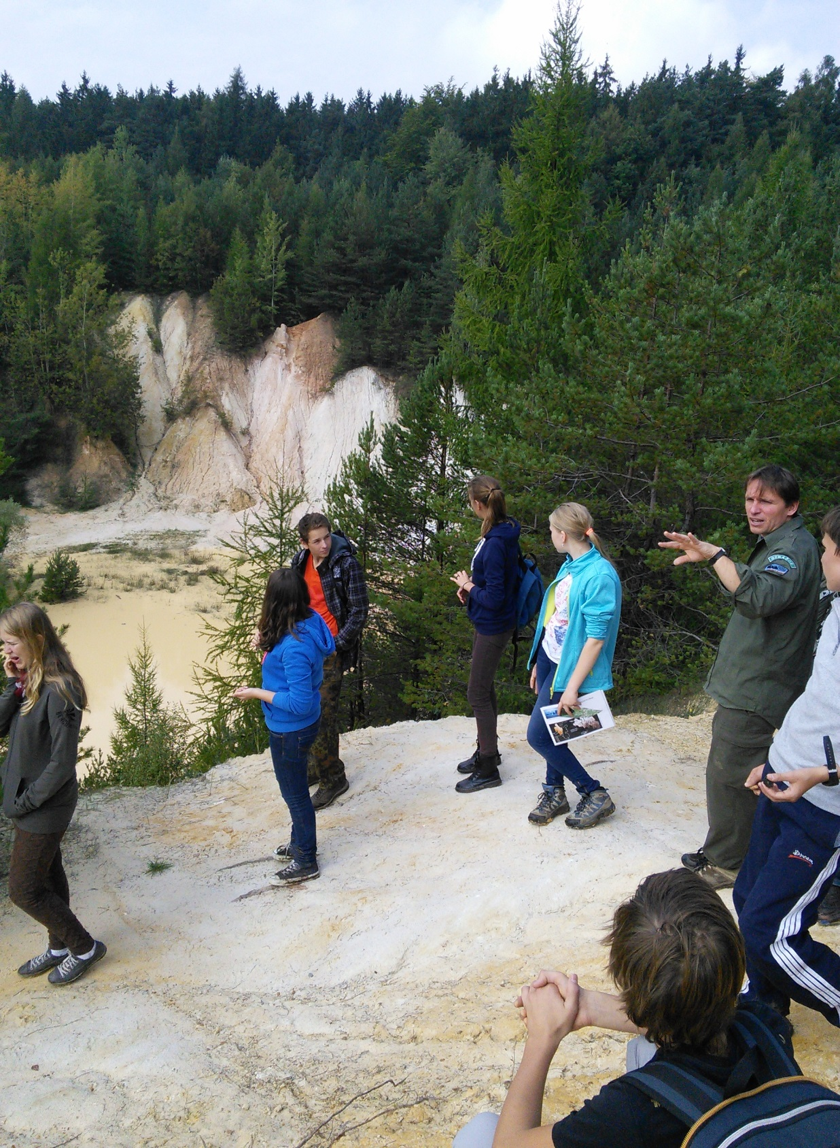
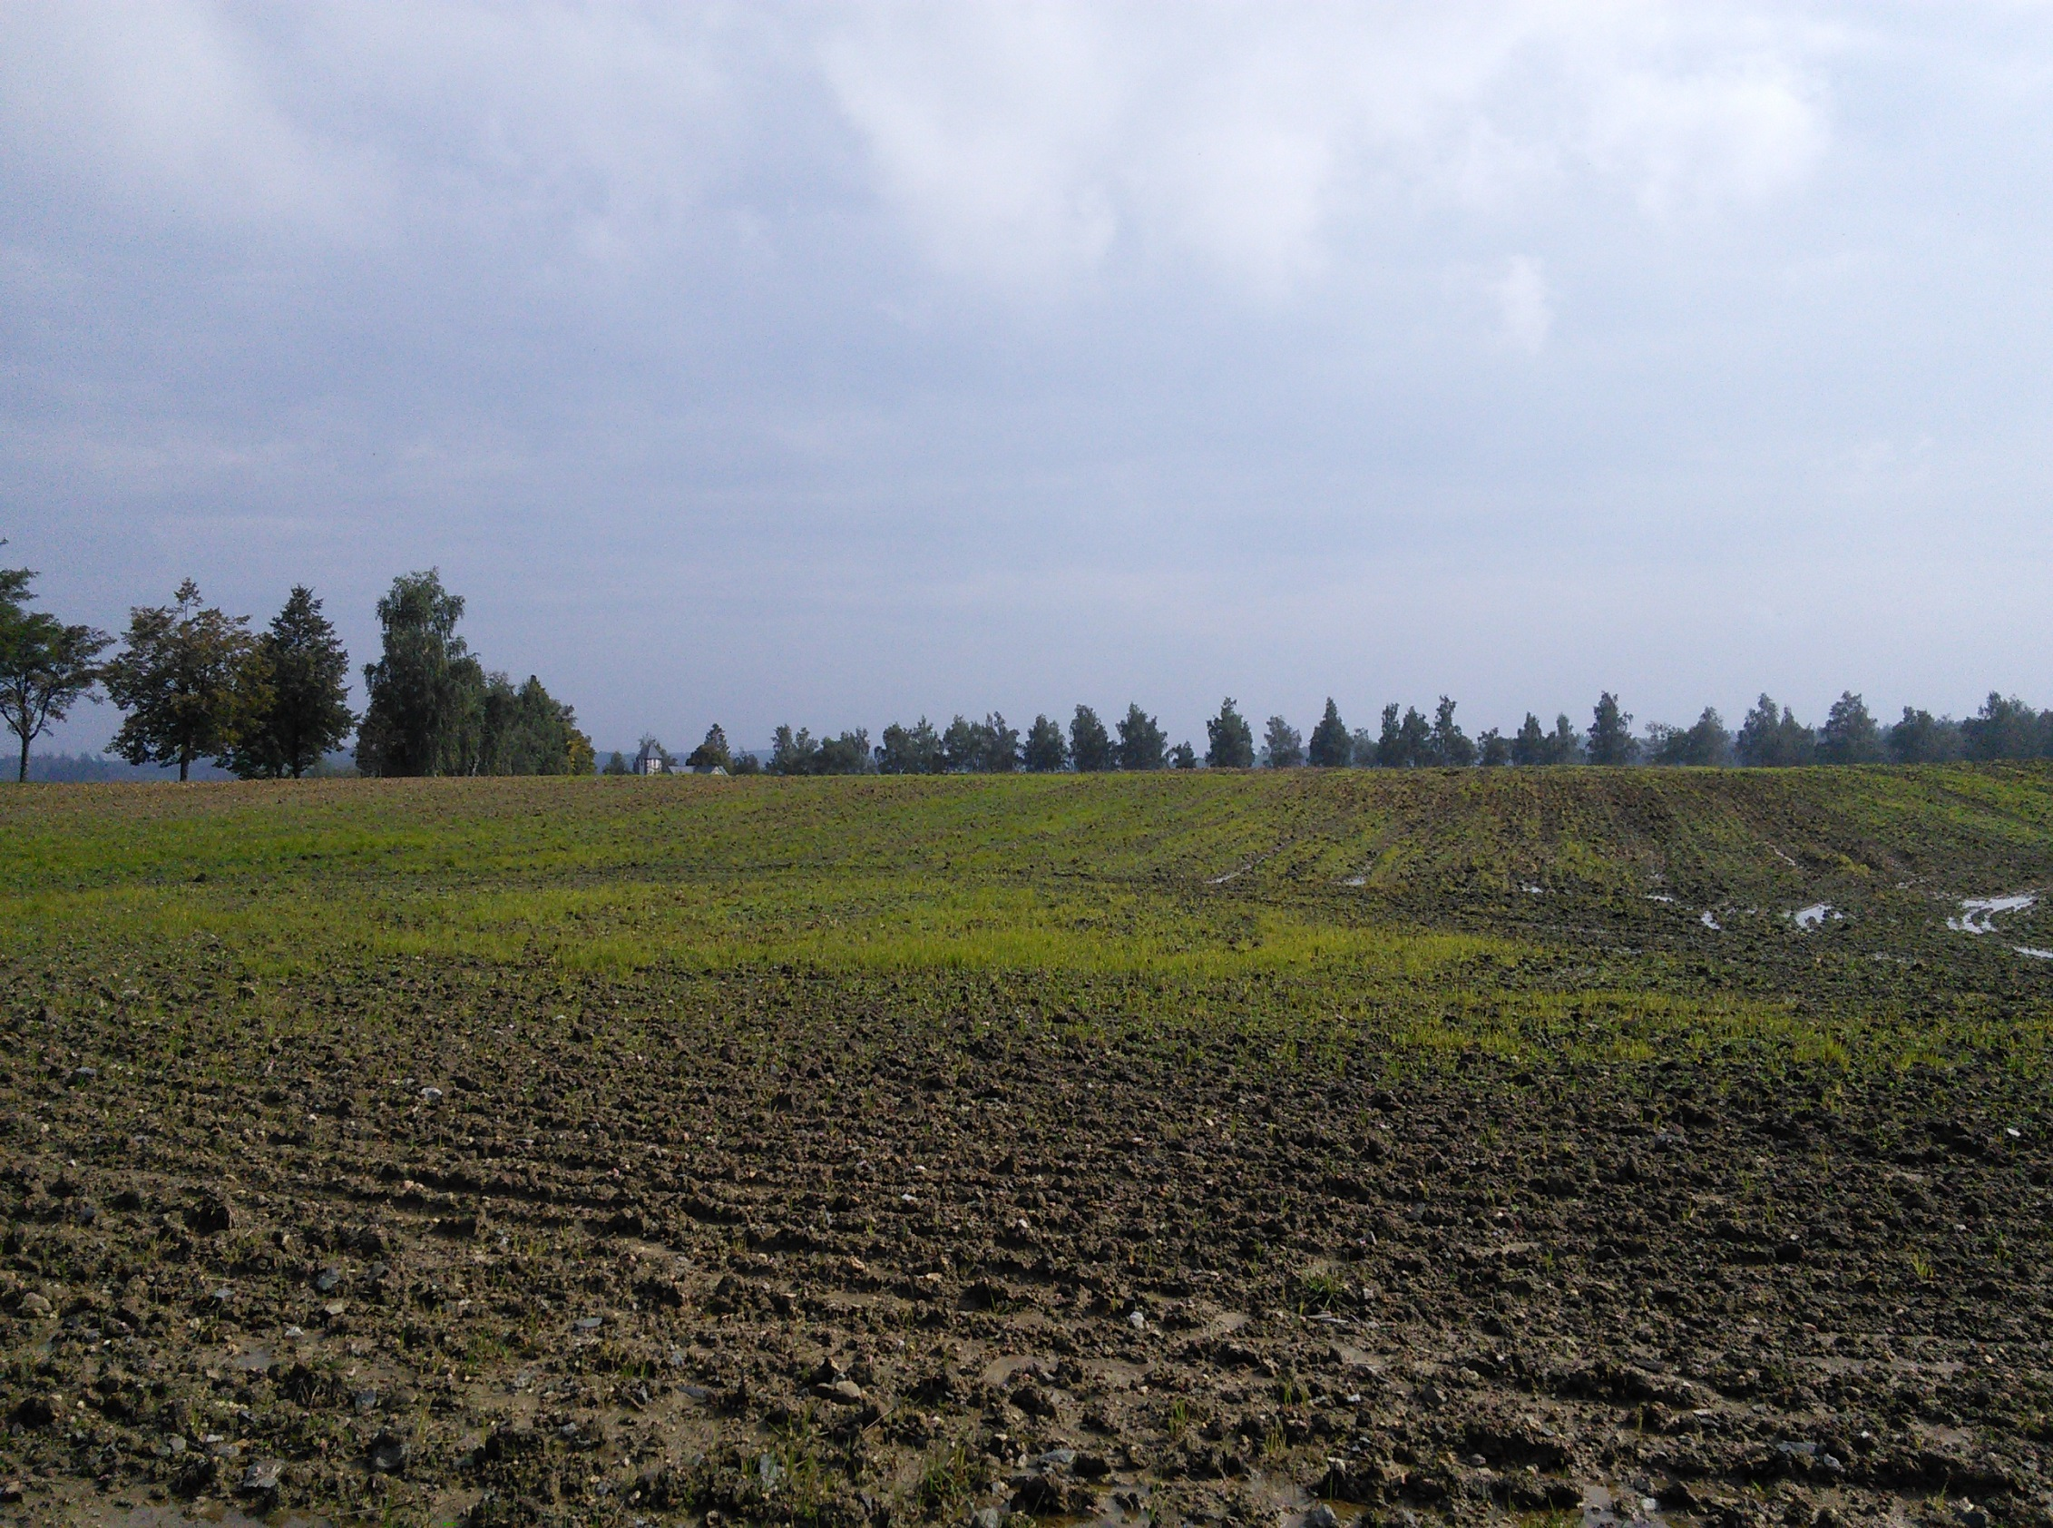
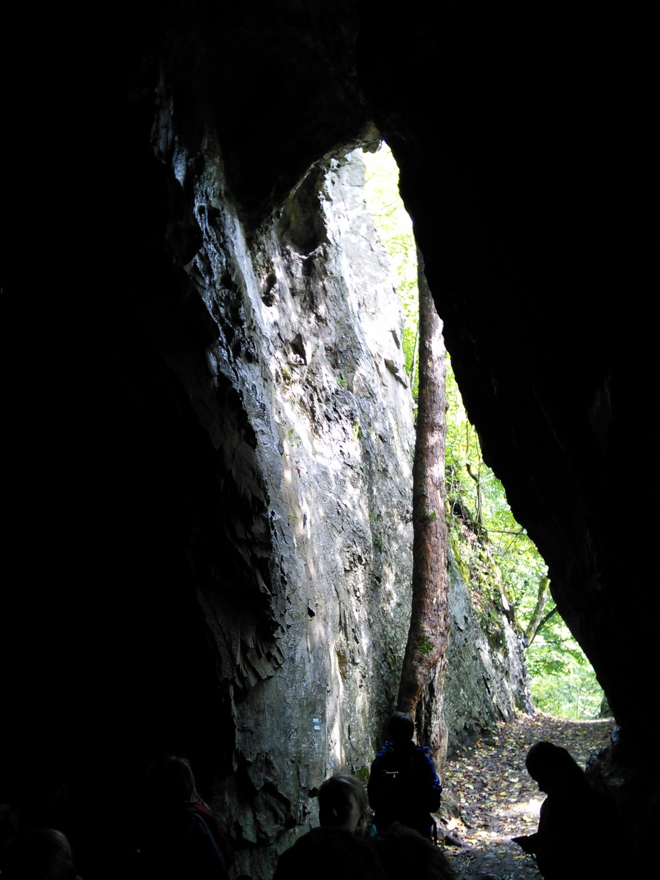
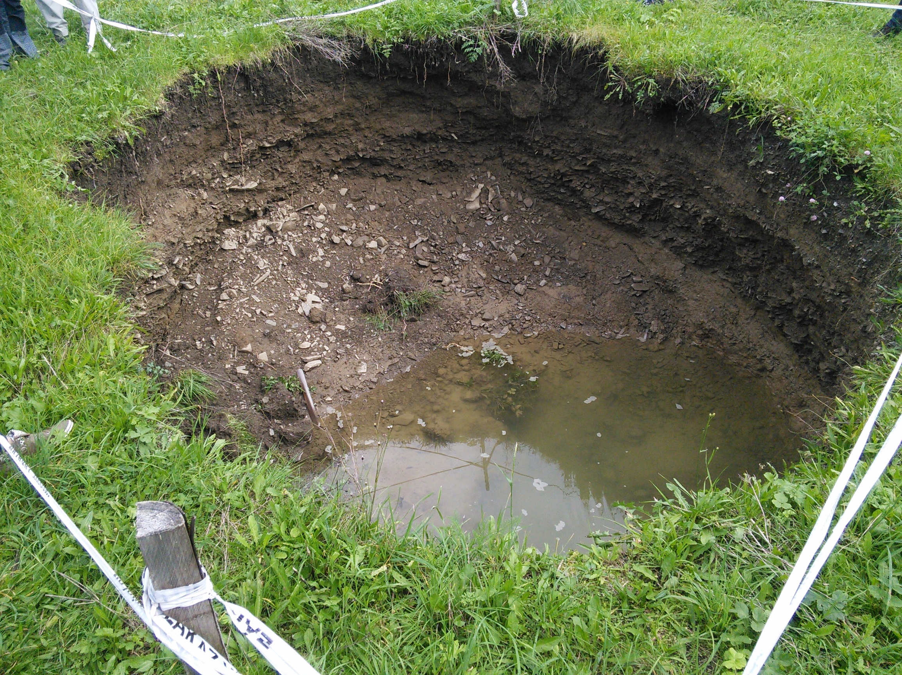
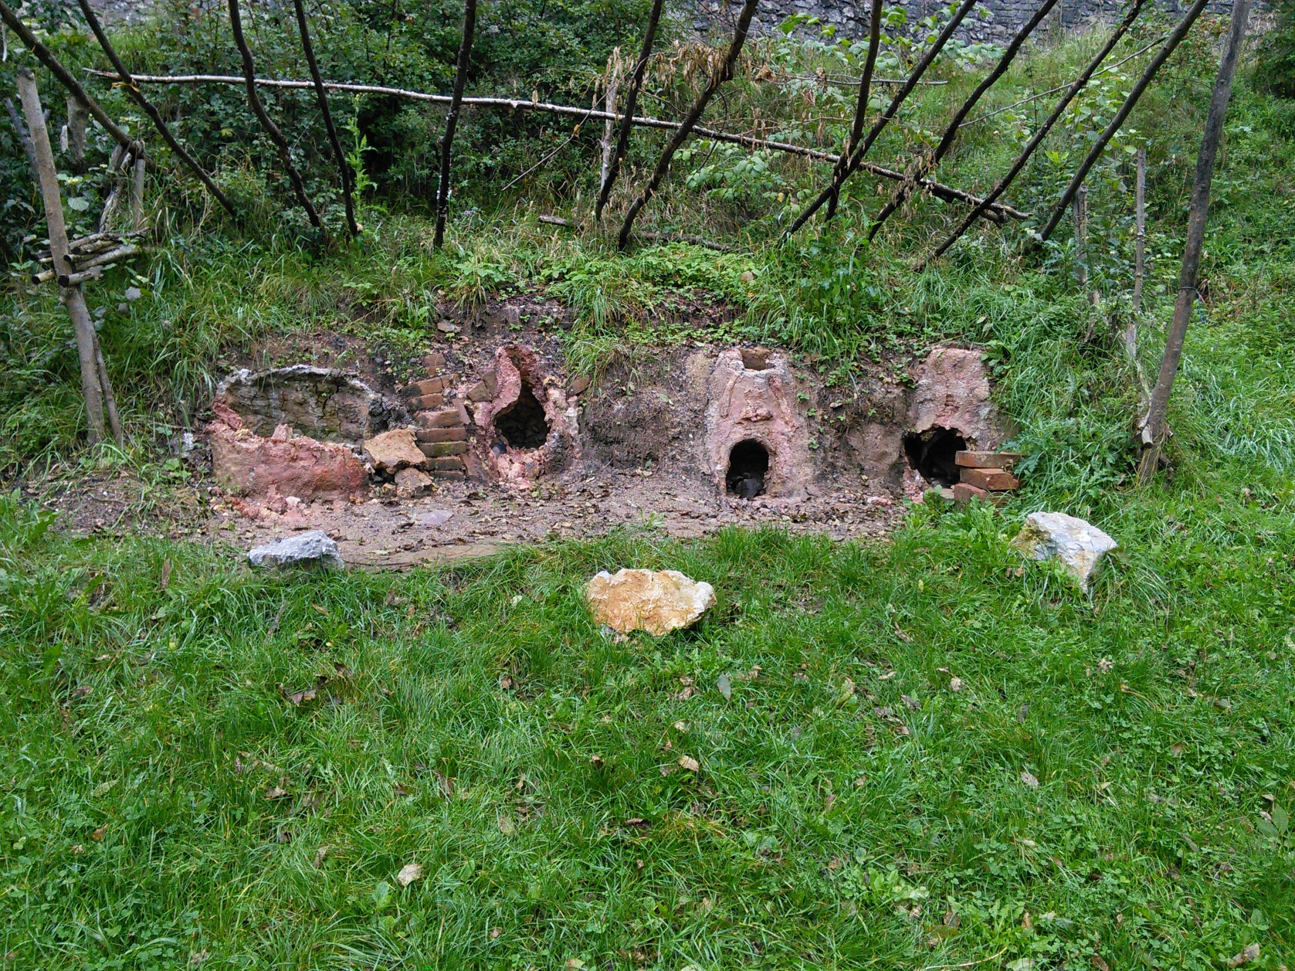
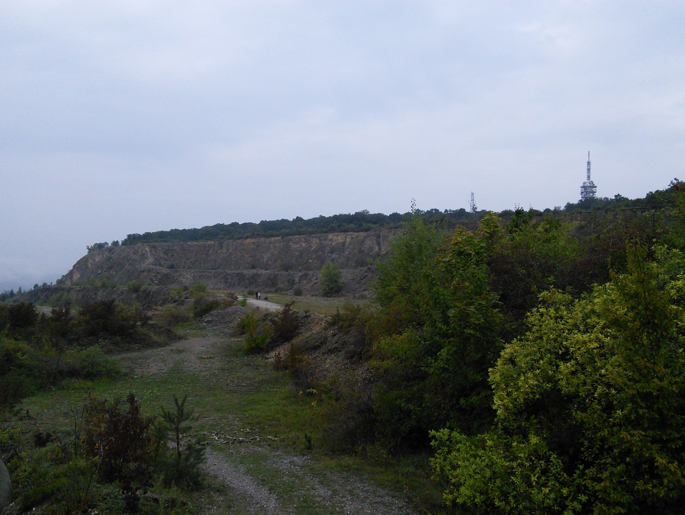
Co jsme dělali
Zastávka Klajdovka (seznámení s Krasem na Hádech)
Zastávka Josefovské údolí (jeskyně)
Zastávka Rudická plošina (lom a geody)
Zastávka Suchý žleb a Harbešská plošina (závrty)
Zastávka Rudické propadání (ponor Jedovnického potoku)

Slide 3
O Moravském Krasu
Vznik v prvohorách (období Devonu)
Usazováním korálů na pobřeží moří
Tvořen převážně vápencem a pískovcem
Průtok vody z jiných oblastí - vznik údolí
Jeskyně vznikají z puklin vymletých vodou

Slide 4
Poloha Krasu

Slide 5
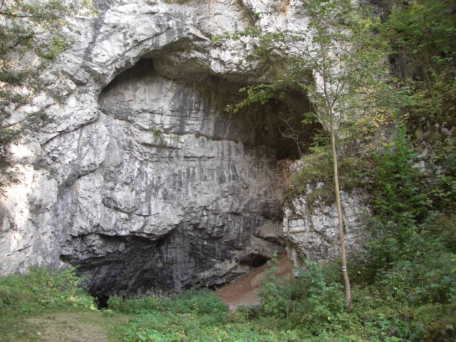
Co všechno je v Krasu?
Závrty, propady
Ponory, vývěry
Jeskyně (Býčí skála, Macocha, Pekárna)
Rudické písky (lomy)
Hutě (zpracovávání železné rudy)
Říčky
Unikátní flóra a fauna

Slide 6
Úterý

Slide 7
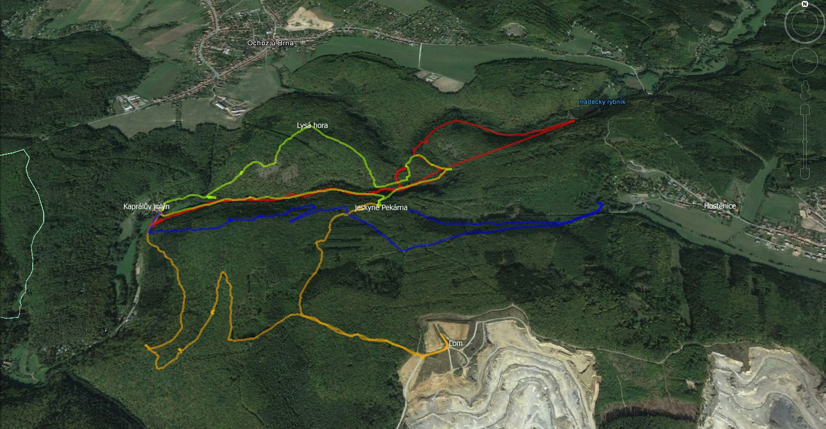
Co jsme dělali
V úterý jsme se rozdělili na čtyři skupiny, každá s jedním dospělým jako dozor
Podle tabletů jsme šli trasu, na které byly různé úkoly týkající se okolní přírody
Některé z tras vedly poblíž studánek a vývěrů, jiné zas končily v jeskyních
Na konci dne jsme prezentovali ostatním naše poznatky

Slide 8
Něco o údolí
1,5 km dlouhý pruh vápence-hluboká místa (snadno vymletá v měkkém vápenci)
Červený pískovec-široká místa (tvrdší)
3 vodní přítoky:
Ochozský potok
Hostěnický potok
Hádecká říčka (jen v povodňovém stavu)

Slide 9
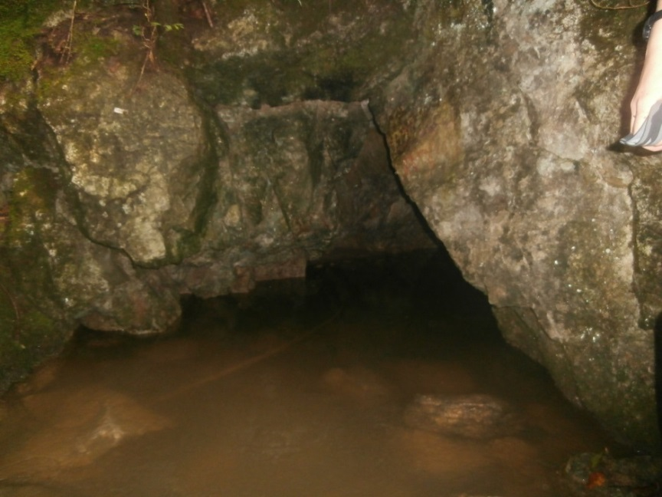
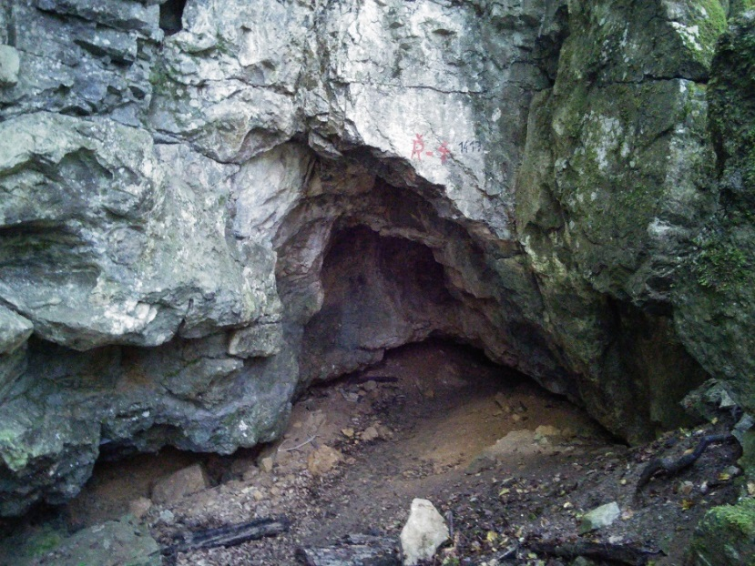
Jeskyně
Aktivní
Podzemní
Většinou neznámé
Staré
Povrchní
Známé

Slide 10
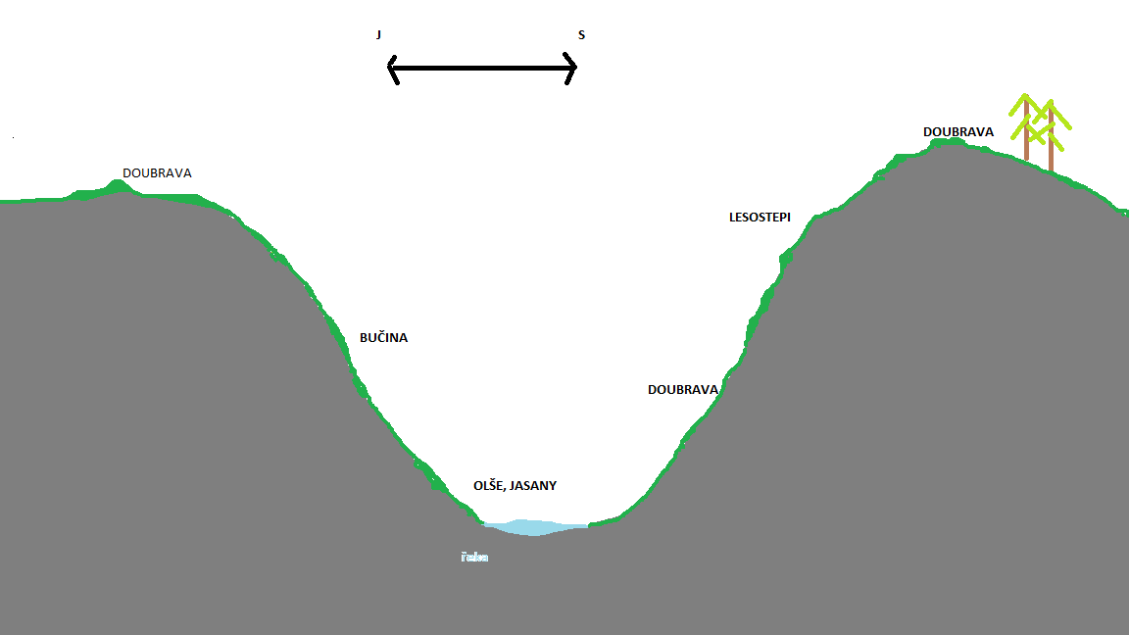
Okolní příroda Kaprálova mlýna

Slide 11
Středa

Slide 12
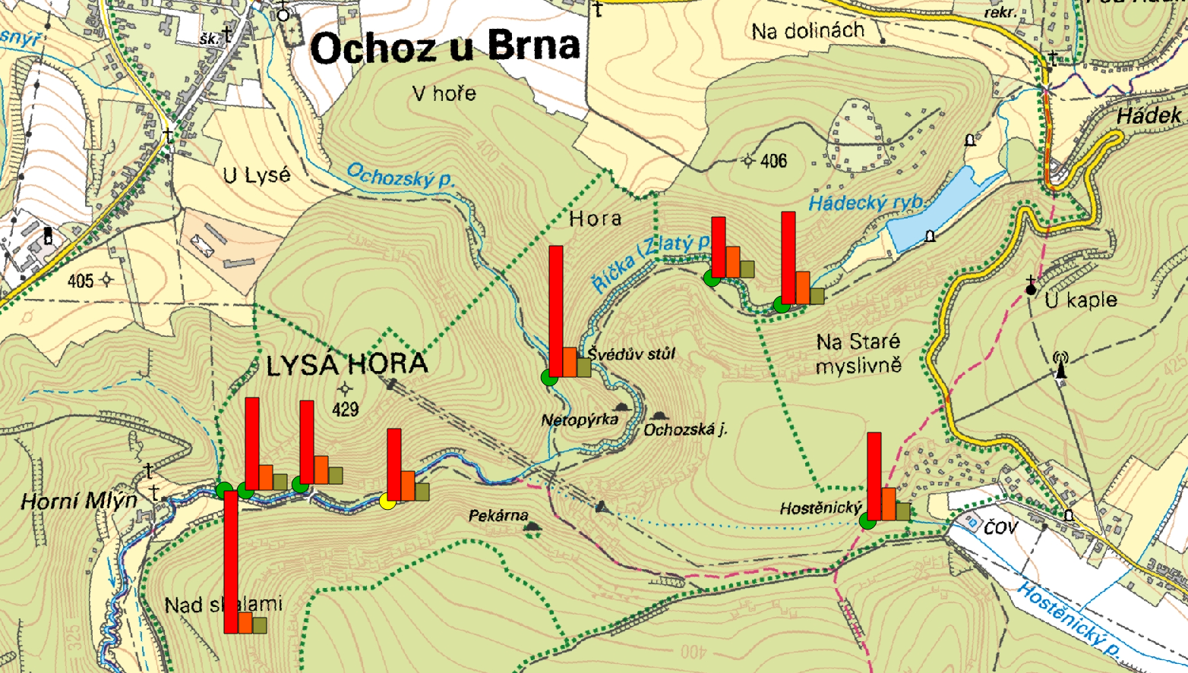
Co jsme dělali
Rozdělili jsme se do dvou skupin
Jedna skupina měřila určité hodnoty říček a studánek, druhá zkoumala vodní živočichy v oblasti údolí Říčky
Říčka se zařezává do vápencového podloží, kde vtéká do jeskynních prostor, a vyvěrá na povrch už se změněnými vlastnostmi, jako např. pH, TDS, koncentrace PO₄ atd. Tyto hodnoty jsme měřili my.

Slide 13
Co a jak?
 | Lokalita | pH | vodivost | TDS | Teplota vody | PO₄
A | Kaprálova studánka | 7,05 | 63 | 388,5 | 9,5 | 0,2
B | Vývěr 2 | 7,3 | 41 | 246,5 | 11,1 | 0,25
C | Vývěr 1 | 7,38 | 37 | 215 | 12,4 | 0,3
D | Hostěnické propadání | 7,7 | 39 | 234 | 14,5 | 0,75
E | Ochozský potok | 8,39 | 58 | 351,5 | 13,3 | 0,6
F | Estavela | 7,27 | 41 | 227 | 14,4 | 0,75
G | Hádecký ponor | 7,66 | 27 | 155 | 13,9 | 0,25
Nejprve najdeme místo kde budeme měřit
Pak odebereme vzorek do nádoby a určíme u něj hodnoty pH, TDS, vodivost, teplotu a fosfáty ve vodě
Následně vše zapíšeme a pokračujeme k dalšímu místu.
Nakonec všechny hodnoty porovnáme a vyvodíme z nich závěry, např. že body D a F spolu souvisí kvůli stejnému obsahu PO₄

Slide 14
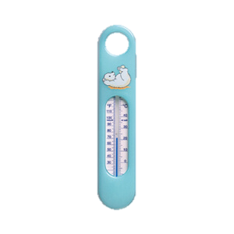
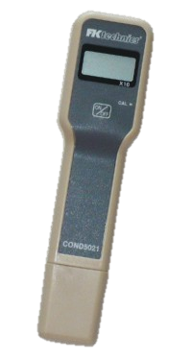
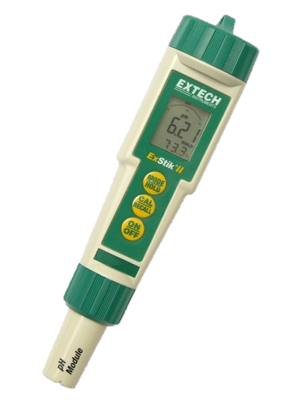
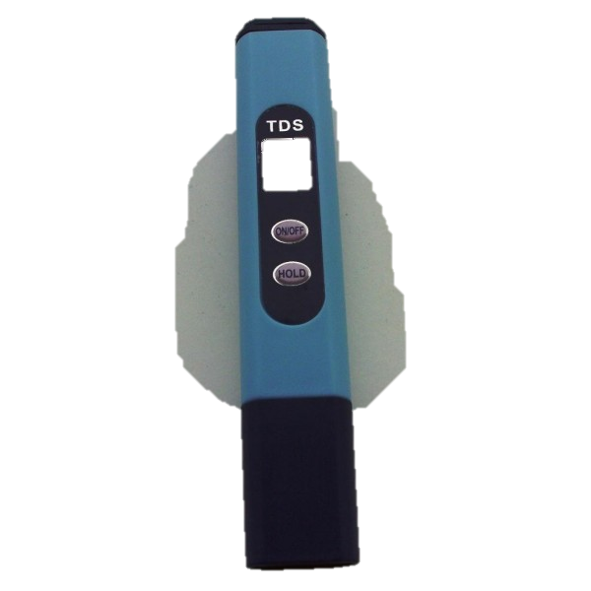
Hodnoty a přístroje
pH: kyselost/zásaditost vody
-pH metr
Vodivost vody
-měřič vodivosti
TDS: celkové množství rozpustných látek
-TDS metr
Teplota vody (teploměr)
PO₄: fosfáty ve vodě
-chemické náčiní

Slide 15
Zajímavosti
Propojení Hostěnicého propadání a Estavely.
Ochozský potok protéká přes dvě vesnice – je nejvíce znečištěn.
Nejčistší je Horní říčka která protéka 90 % svého toku lesy.
Po průtoku jeskyní se pH snížílo (kyselejší).
Vývěr č.1 a Vývěr č.2 mají stejné parametry vody.

Slide 16
Čtvrtek

Slide 17
Co jsme dělali
Ve čtvrtek jsme zpracovávali data a naměřené hodnoty a vytvářeli „kostru“ našich prezentací
Vše jsme prováděli v zázemí Kaprálova mlýna, kde jsme ostatně měli základnu po celý týden kromě pondělka

Slide 18
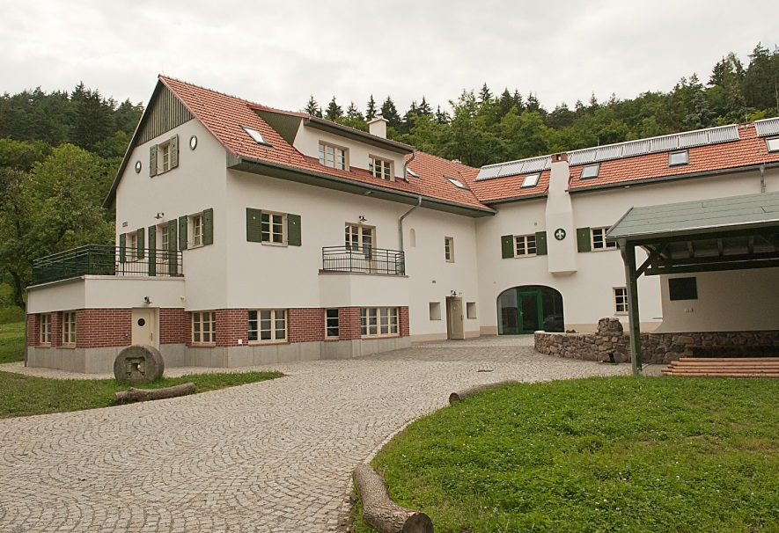
Kaprálův mlýn
Kaprálův mlýn je střediskem ekologické výchovy připravující výchovné programy pro školy
Dále skautskou základnou (nedávno se stal jednou ze světových základen SCENES)
A v neposlední řadě modelovým domem, určeným ke sledování účinnosti ekotechnologií ve skutečném provozu.

Slide 19
Učitelé a průvodci
Michal Medek (Kaprálův mlýn) -po většinu týdne byl naším průvodcem
Pí. Prof. Jindřiška Horáková -pondělí a středa
Pí. Prof. Věra Helceletová -úterý
Pí. Prof. Jitka Tarabová –čtvrtek
Všem výše uvedeným děkujeme za pěkně strávený projektový týden

Slide 20
Závěr
Moravský kras je plný zajímavých věcí a bylo příjemné je poznat
Je plný jeskyní, říček a závrtů
A hlavně, je zde pořád co zkoumat
Děkujeme za pozornost

Slide 21
KONEC

